Slide 1
Xin chào tất cả các con!

Slide 2
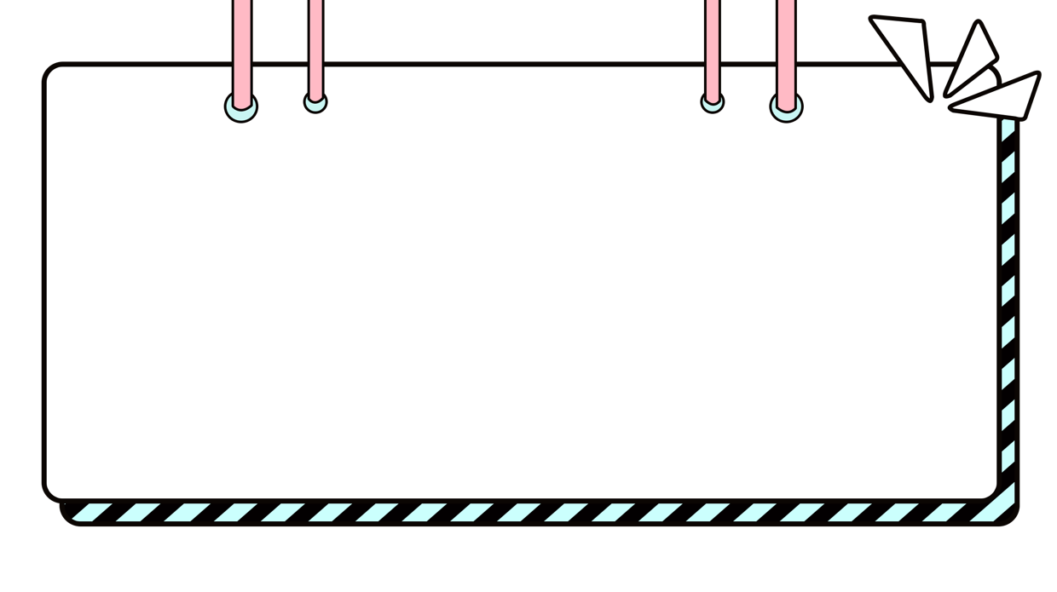
Khởi động

Slide 3
Viết vào bảng con
lúng túng
ngập ngừng
kiên nhẫn
dinhphuong110993@gmail.com. Zalo: 0969009554

Slide 4
3
2
Bài tập: Tìm chữ cái còn thiếu.
1
Nghe - viết “Một giờ học”.
Bài tập: Điền chính tả.

Slide 5
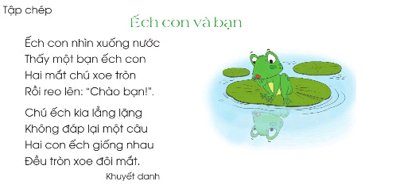
Thứ … ngày …. tháng … năm2021 Chính tả :

Slide 6
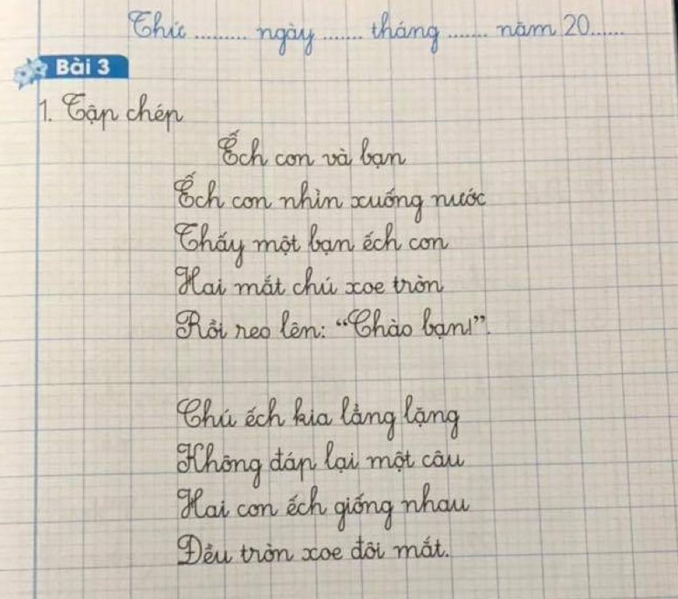

Slide 7
Các từ dễ viết sai
xuống nước
lẳng lặng
xoe tròn
reo lên
Khi viết đoạn văn cần chú ý điều gì?

Slide 8
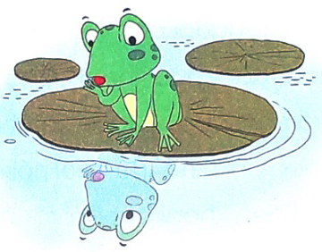
Zalo: 0969009554
Thứ … ngày …. tháng … năm2021 Chính tả : Ếch con và bạn
Ếch con nhìn xuống nước
Thấy một bạn ếch con
Hai mắt chú xoe tròn
Rồi reo lên: “ Chào bạn!”.
Chú ếch kia lẳng lặng
Không đáp lại một câu
Hai con ếch giống nhau
Đều tròn xoe đôi mắt.

Slide 9
VIẾT BÀI
Học sinh viết bài vào vở ô li

Slide 10
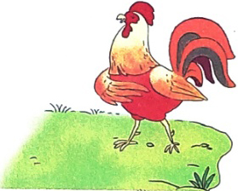
Thứ … ngày …. tháng … năm2021 Chính tả : Ếch con và bạn
Bài 2 .Chọn chữ phù hợp với ô trống: g hay gh?
gà trống
■à trống
tiếng gáy
tiếng ■áy
■i nhớ
ghi nhớ
cái gối
cái ■ối

Slide 11
Viết vào vở 10 chữ cái trong bảng sau:
Học thuộc lòng bảng chữ cái vừa viết
Số thứ tự | Chữ cái | Tên chữ cái
20 |  | pê
21 | q | quy
22 |  | e-rờ
23 | s | ét-sì
24 |  | tê
Số thứ tự | Chữ cái | Tên chữ cái
25 |  | u
26 |  | ư
27 |  | vê
28 |  | ích-xì
29 |  | i dài
p
u
ư
r
v
x
t
y
Notes:
Bài giảng thiết kế bởi: Hương Thảo - tranthao121006@gmail.com

Slide 12
Củng cố,
dặn dò

Slide 13
HẸN GẶP LẠI

